Slide 1



OData
Bootcamp Fiori
Día 4

Slide 2
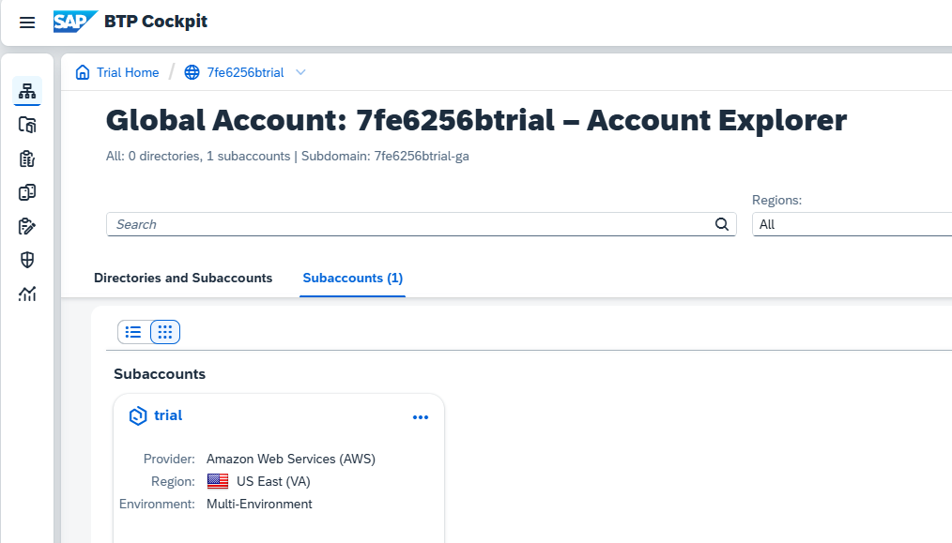
Creación Cuenta Trial en SAP BTP
Una Cuenta Trial en SAP Business Technology Platform (BTP) es una cuenta gratuita que permite a los desarrolladores y empresas explorar y experimentar con las capacidades de BTP sin ningún costo.
Esta cuenta ofrece acceso a un entorno limitado donde se pueden probar diferentes servicios y herramientas de SAP.
Para la creación de una cuenta Trial siga los pasos descritos aquí.

Slide 3

¿Que es OData?
OData (Open Data Protocol) es un estándar desarrollado por Microsoft que permite la creación y consumo de APIs RESTful de manera estandarizada.
Facilita el acceso a datos mediante operaciones estándar como CRUD (Create, Read, Update, Delete) usando HTTP y formatos como JSON o XML.
Se basa en principios como la URL parametrizable para consultas (filtrado, ordenación, paginación) y la interoperabilidad entre sistemas.
Para la primera parte del bootcamp vamos a usar el servicio Odata:
https://services.odata.org/Northwind/Northwind.svc/

Slide 4
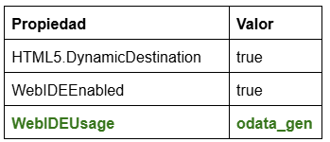
¿Qué es Destination en SAP BTP?
Destination en SAP Business Technology Platform (BTP) es un recurso que permite a las aplicaciones conectarse a servicios externos, sistemas o APIs.
Funciona como un punto de acceso que define cómo una aplicación puede interactuar con otros servicios, facilitando la integración y la comunicación entre diferentes sistemas.
Para la configuración de del destination siga los pasos descritos aquí.
Adicional a los parámetros del tutorial anterior se debe agregar el parámetro WebIDEUsage para visualizar el destination desde el BAS:

Slide 5
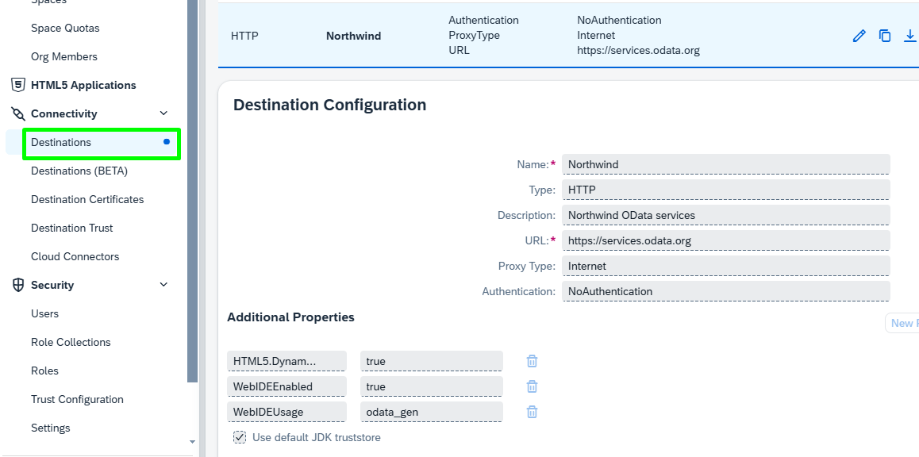
Destination Northwind

Slide 6


MUCHAS
GRACIAS!

